Slide 1
Indicateurs ODD2.3.1 et 2.3.2
Présentation des données l’EPA vs ODD2.3
Formation des pays members d’AFRISTAT
08 au 10 Août 2022
Nongdo Eric KABORE, Statisticien
Consultant national (AFRISAT)

Slide 2
PLAN
Contexte
Les variables de l’EPA
Les proxys utilisés

Slide 3
I. Contexte
Les ODD2.3.1 et 2.3.2 devront être calculés pour le Burkina Faso afin de situer le niveau de productivité agricole du pays.
La source de données EPA est choisie pour cet exercice.
Il convient d’en analyser le contenu afin de s’assurer de la suffisance ou des limites.
Ce qui permet de juger de l’opportunité de l’usage des proxys et de prendre des dispositions pour combler les gaps éventuels de variables.
Intérêt de présenter les variables nécessaires aux calculs en juxtaposition avec leurs correspondants dans les données de l’EPA des campagnes 2020-2021 et 2021-2022.

Slide 4
II. Les variables de l’EPA
SUPERFICIE ET EFFECTIF DU CHEPTEL

Slide 5
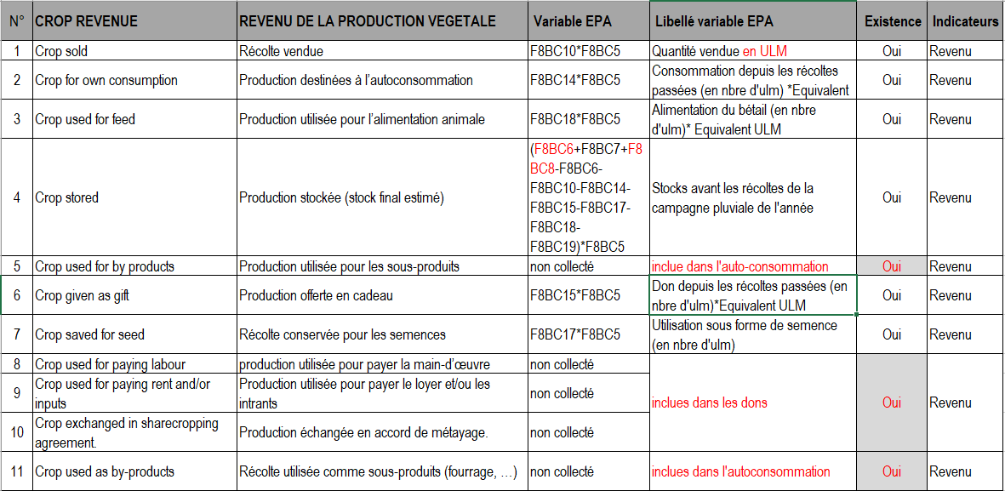
II. Les variables de l’EPA
REVENU
Revenu des récoltes

Slide 6
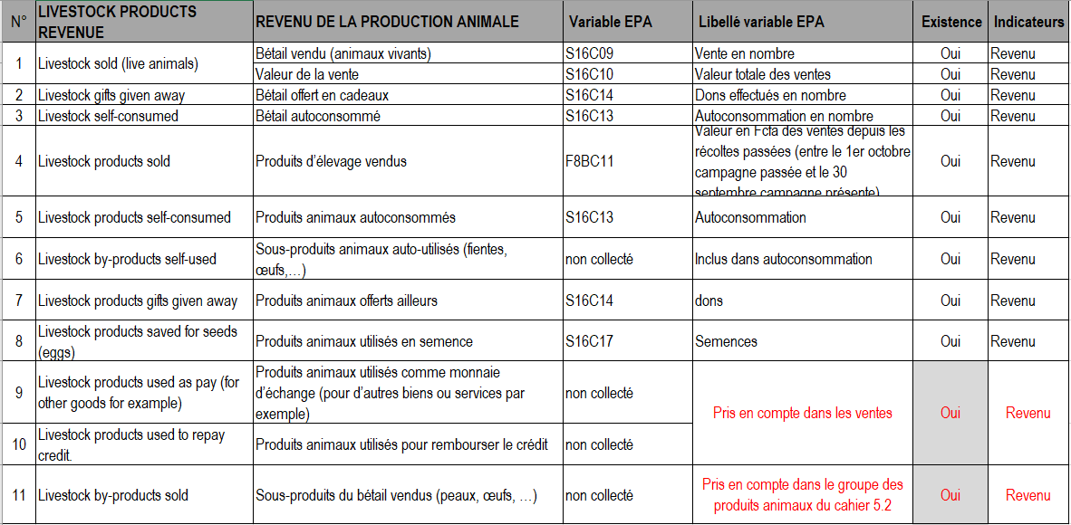
II. Les variables de l’EPA
REVENU
Revenu de l’élevage

Slide 7
II. Les variables de l’EPA
REVENU
Revenu de la foresterie

Slide 8
II. Les variables de l’EPA
REVENU
Revenu de la pêche

Slide 9
II. Les variables de l’EPA
COUTS DE PRODUCTION
Activités de production végétale
Collectées
- Coûts des intrants
- Coût de la main d’oeuvre
- Quantité utilisée en semence
- quantité perdue
Manquants
- Coûts de location des terres
- Paiement de métayage / remboursement en nature (inclus dans dons)
Activités d’élevage
Collectées
- Coûts des achats d’animaux
- pertes de produits animaux
Manquants
- Dépenses additionnelles d’élevage
- Coûts d’assistance technique

Slide 10
II. Les variables de l’EPA
COUTS DE PRODUCTION
Activités de production forestière
Collectées
- Production perdue
Manquants
- Coûts de location des terres et machines
- Coûts des intrants
- Coûts de la main d’oeuvre
- Paiement de métayage / remboursement en nature (inclus dans dons)
Activités de pêche et aquaculture
Collectées
- Aucun

Slide 11
III. Les proxys utilisés
SUPERFICIE
Superficie de cultures permanentes
- Quantité de production de culture permanente (cahier 5.2 : groupe Arboricole)
- Rendement de la culture (source administrative)
- Superficie* = Q/R
Superficie sous-jachère
- Nombre (N) de parcelles mises en jachère (Cahier 4.3 : Raison de jachère)
- Superficie moyenne (m) d’une parcelle du ménage (Cahier 2 : mesure de superficie)
- Superficie* = N x m
EFFECTIF CHEPTEL (UBT)
- RAS : effectif observé disponible!
QUANTITE DE TRAVAIL
- Nombre d’actifs agricoles (N)
- L*=N x 6 x 4 x 7 (main d’œuvre externe non prise en compte).

Slide 12
IV. Synthèse
La plupart des variables nécessaires au calcul de l’ODD2.3.1 ont leurs correspondantes dans l’EPA ;
Certaines sont imbriquées (inclues) dans d’autres ;
D’autres sont approchables par le biais de proxy
Les variables relatives aux coûts de production ne sont pas exhaustives dans l’EPA mais des sections entières sont consacrées à la main d’œuvre et aux coûts de production dans le cadre du RGA2 (Des perspectives de proxys sont à envisager).
L’ODD2.3.1 est calculable avec les données des 2 dernières campagnes et le 2.3.2 le sera rigoureusement à la fin de la collecte des données du module Tronc commun du RGA2 en cours (fin janvier 2023).

Slide 13
Merci

Slide 14
Indicateurs ODD2.3.1 et 2.3.2
Les données disponibles dans l’EPA pour les ODD2.3
Formation des pays members d’AFRISTAT
08 au 10 Août 2022
Nongdo Eric KABORE, Statisticien
Consultant national (AFRISAT)

